Slide 1
SEGMENTACIÓN DE CLIENTES DE SEGUROS
IBM Watson Marketing Customer Value Data
Análisis de Clúster con K-Means
Integrantes:
- Julio López Talavera
- Marko Naveda Samamé
- Victor Pineda Alvarado
- Rodrigo Arestegui Condor

Slide 2
Objetivo del Caso
C
Descripción
O
Objetivo General
La base de datos cuenta con 9134 datos de clientes en donde se incluyen variables numéricas y categóricas.
Actualmente no existe una segmentación una adecuada segmentación de los mismos.
Aplicar el algoritmo K-Means para segmentar a los clientes en grupos homogéneos según su comportamiento financiero y de consumo del seguro, permitiendo diseñar estrategias comerciales, de retención y de gestión de riesgo diferenciadas por segmento.
Objetivos Específicos
1
2
3
Determinar el número óptimo de clústeres
Caracterizar cada segmento
Perfilar con variables categóricas
Evaluar distintos valores de k mediante el coeficiente de Silhouette para elegir la segmentación con mejor separación.
Describir cada grupo según valor del cliente, ingreso, prima mensual y monto de reclamaciones.
Analizar cobertura, empleo, género, estado civil, canal de venta y clase de vehículo por segmento para orientar acciones comerciales.

Slide 3
Descripción de las Variables
Variables Numéricas · usadas en el modelo K-Means
i
¿Por qué son importantes?
Son la base cuantitativa del modelo: K-Means calcula la distancia entre clientes a partir de estos 4 valores (previamente estandarizados), por lo que determinan directamente cuántos segmentos se forman y qué cliente queda en cada uno.
Var. | Descripción | Promedio | Rango
V1 | CustomerLifetimeValue (valor del cliente) | $8,005 | $1,898 – $83,325
V2 | Income (ingreso del cliente) | $37,657 | $0 – $99,981
V3 | MonthlyPremiumAuto (prima mensual) | $93 | $61 – $298
V4 | ClaimAmount (monto de reclamaciones) | $434 | $0 – $2,893
Nota: 9,134 clientes en total · 0 valores nulos en las 4 variables.
!
Distribución y escala: las 4 variables tienen escalas muy distintas y sesgo positivo con valores atípicos (sobre todo en CustomerLifetimeValue e Income), por eso se estandarizaron (media 0, desviación 1) antes de aplicar K-Means.

Slide 4
Descripción de las Variables
Variables Categóricas · usadas para perfilar los segmentos
i
¿Por qué son importantes?
No participan en el cálculo de K-Means, pero permiten interpretar cada segmento: describen quién es el cliente y cómo se relaciona con la aseguradora, lo que hace posible traducir los clústeres en estrategias de marketing y retención concretas.
C
Coverage
EmploymentStatus
G
Gender
Nivel de cobertura del seguro
E
Estado laboral del cliente
Género del cliente
Categorías
Categorías
Categorías
Basic · Extended · Premium
Employed · Unemployed · Medical Leave · Disabled · Retired
F · M
M
MaritalStatus
S
SalesChannel
V
VehicleClass
Estado civil del cliente
Canal de venta del seguro
Clase de vehículo del cliente
Categorías
Categorías
Categorías
Married · Single · Divorced
Agent · Call Center · Web · Branch
Two-Door Car · Four-Door Car · SUV · Luxury SUV · Sports Car · Luxury Car

Slide 5
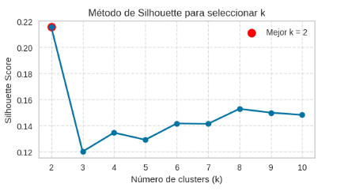
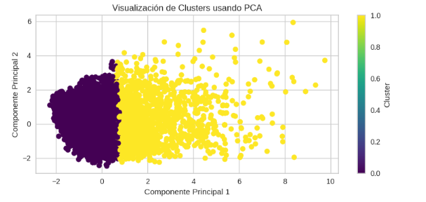
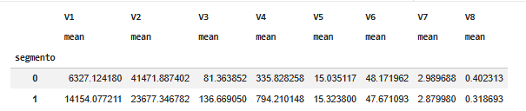
Resultados del modelo de clúster
Modelo de 8 variables:
Elección del mejor K para el modelo
Visualización de los clústeres mediante Análisis de Componentes Principales (PCA)
Media de las variables según el segmento

Slide 6
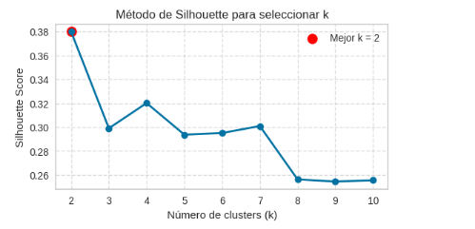
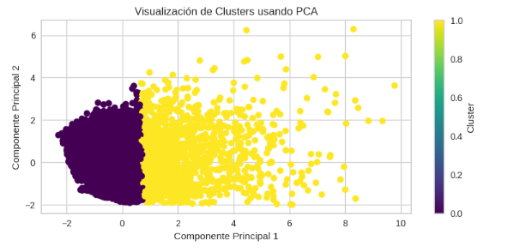
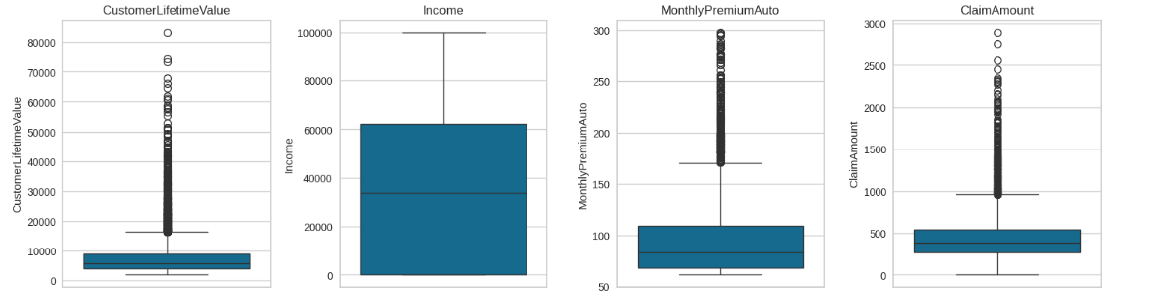
Resultados del modelo de clúster
Modelo de 4 variables:
Elección del mejor K para el modelo
Visualización de los clústeres mediante Análisis de Componentes Principales (PCA)
Boxplots de las 4 variables numéricas

Slide 7
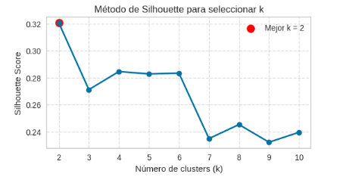
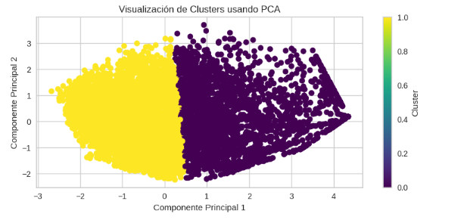
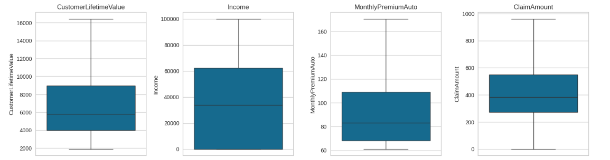
Resultados del modelo de clúster
Modelo de 4 variables (Winzorización):
Elección del mejor K para el modelo
Visualización de los clústeres mediante Análisis de Componentes Principales (PCA)
Boxplots de las 4 variables numéricas

Slide 8
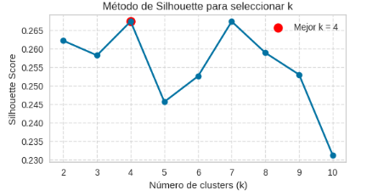
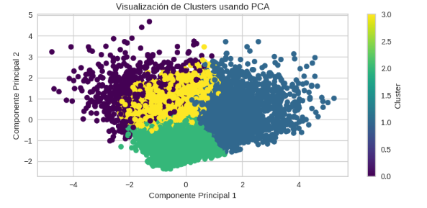
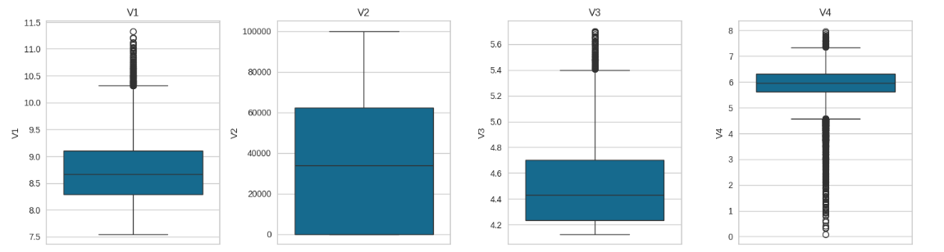
Resultados del modelo de clúster
Modelo de 4 variables (Transformación Logarítmica):
Elección del mejor K para el modelo
Visualización de los clústeres mediante Análisis de Componentes Principales (PCA)
Boxplots de las 4 variables numéricas

Slide 9
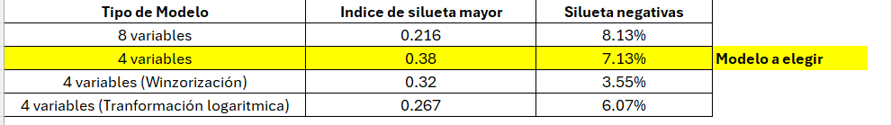
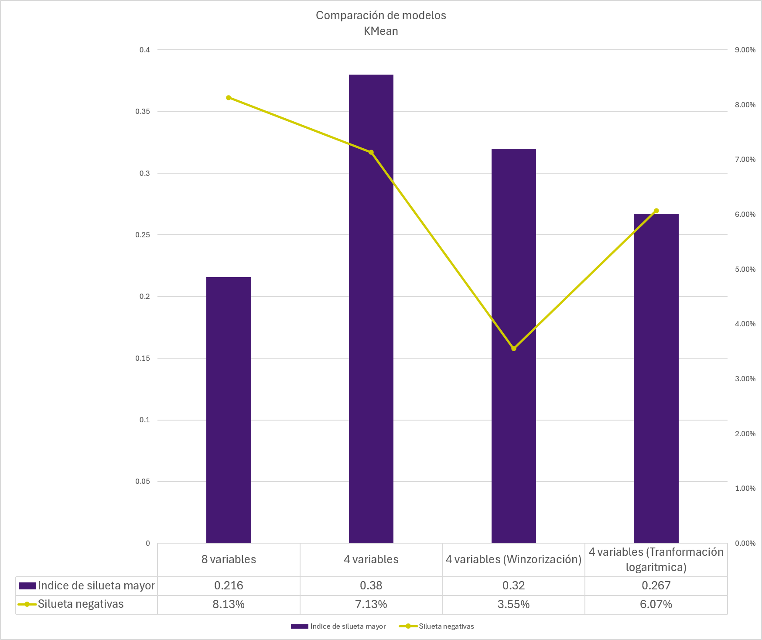
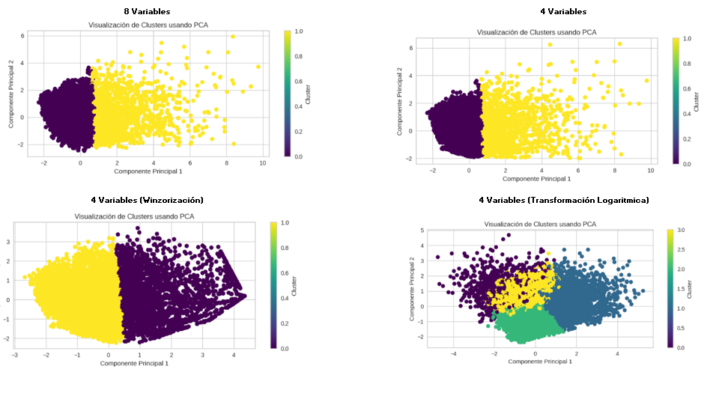
Comparativa de modelos
Comparativa de siluetas
Comparativa de siluetas
Visualización PCA de los 4 modelos

Slide 10
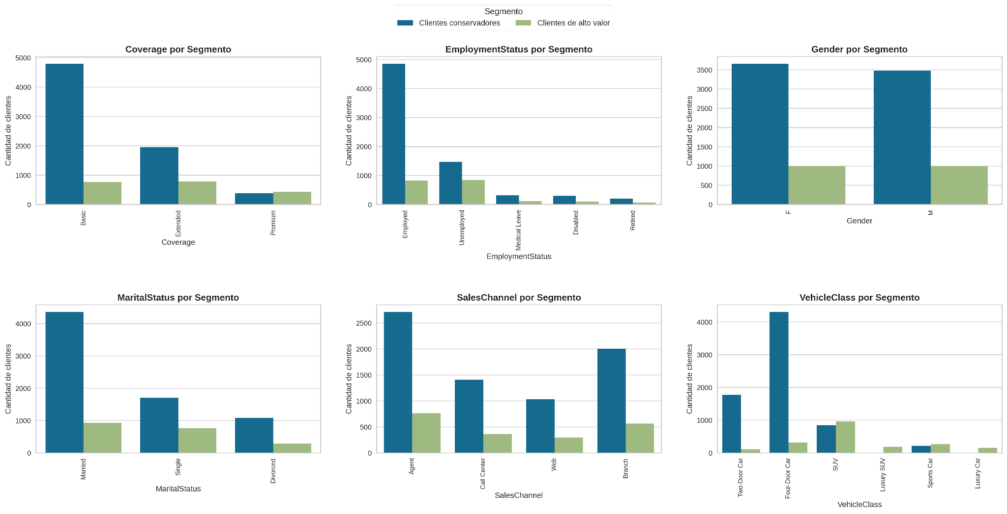
Perfil de los segmentos
Distribución de las variables categóricas por segmento obtenido mediante K-Means

Slide 11
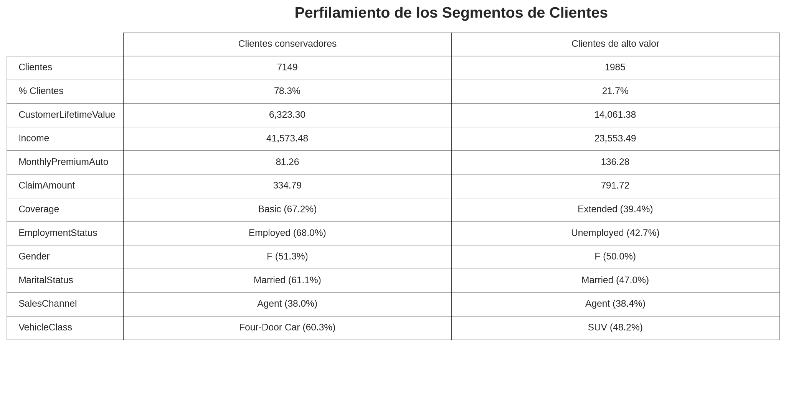
Perfil de los segmentos

Slide 12
Conclusiones
i
Resumen breve
La aplicación del algoritmo K-Means permitió segmentar a los 9,134 clientes de la aseguradora en grupos homogéneos utilizando las variables CustomerLifetimeValue, Income, MonthlyPremiumAuto y ClaimAmount. La estandarización de estas variables fue necesaria debido a sus diferentes escalas y a la presencia de valores atípicos, permitiendo que el algoritmo realizara una agrupación adecuada.
Asimismo, la evaluación de distintos valores de k mediante el coeficiente de Silhouette permitió seleccionar el número de clústeres con mejor nivel de separación y cohesión, obteniendo una segmentación consistente para el análisis.
Posteriormente, la caracterización de cada segmento y su perfil mediante variables categóricas como Coverage, EmploymentStatus, Gender, MaritalStatus, SalesChannel y VehicleClass facilitó la comprensión del comportamiento de los clientes desde una perspectiva comercial y de riesgo.
En conjunto, la segmentación obtenida constituye una herramienta útil para que la aseguradora diseñe estrategias diferenciadas de captación, fidelización, retención y gestión del riesgo, optimizando la asignación de recursos y mejorando la toma de decisiones basada en datos.
1
2
3
4

Slide 13
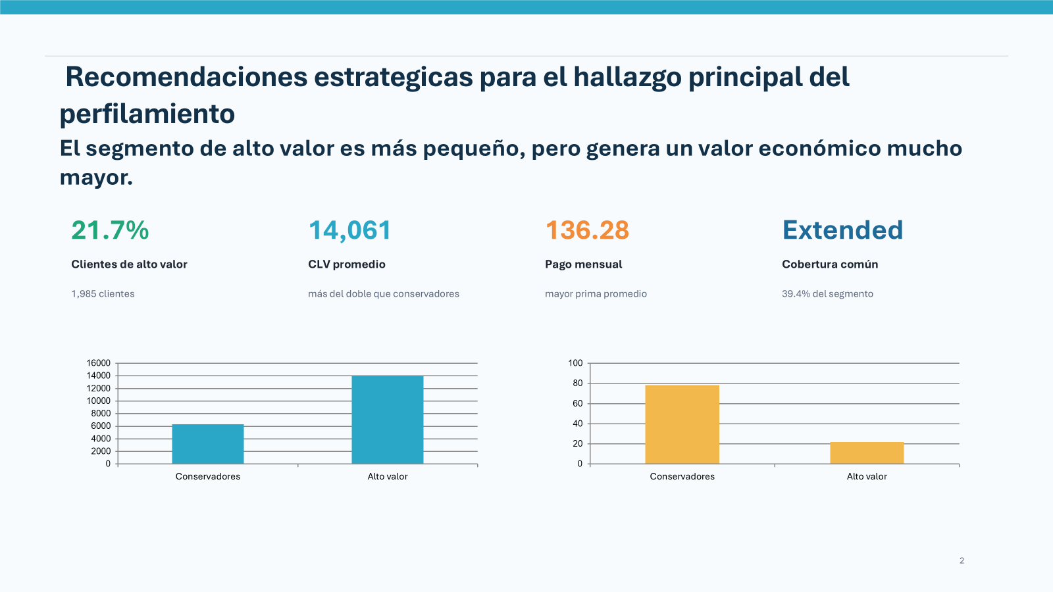

Slide 14
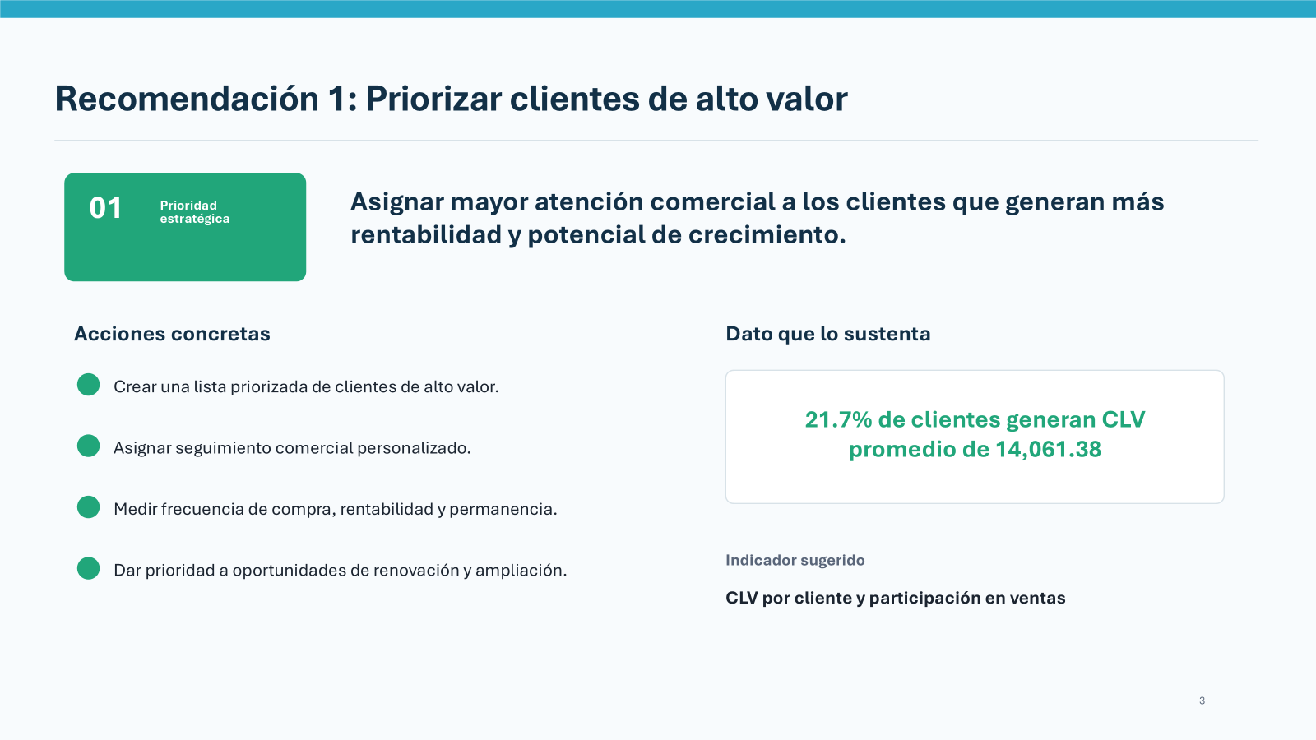

Slide 15
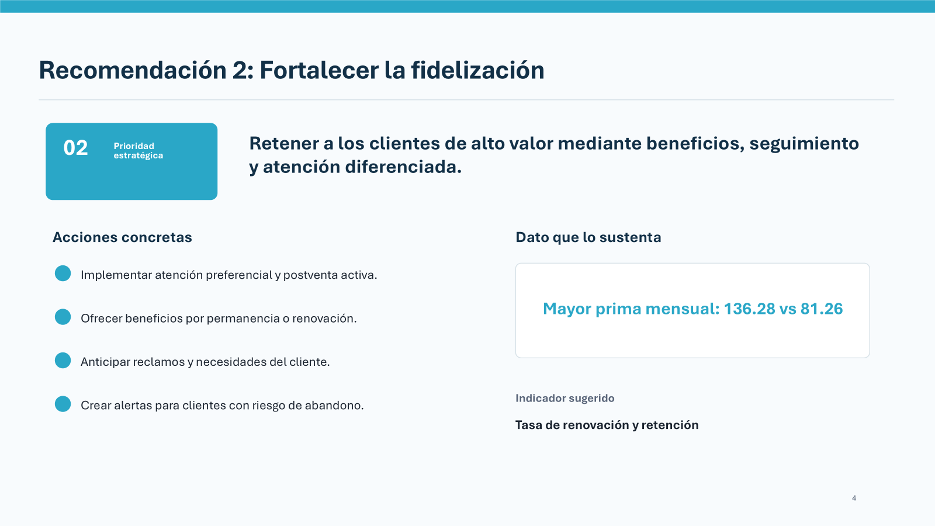

Slide 16
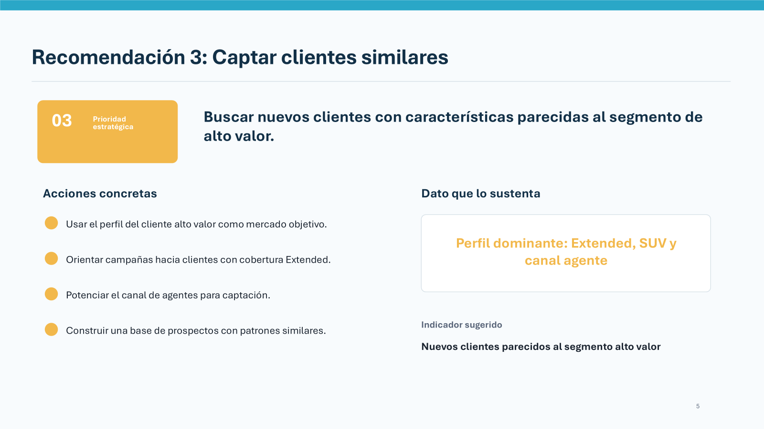

Slide 17
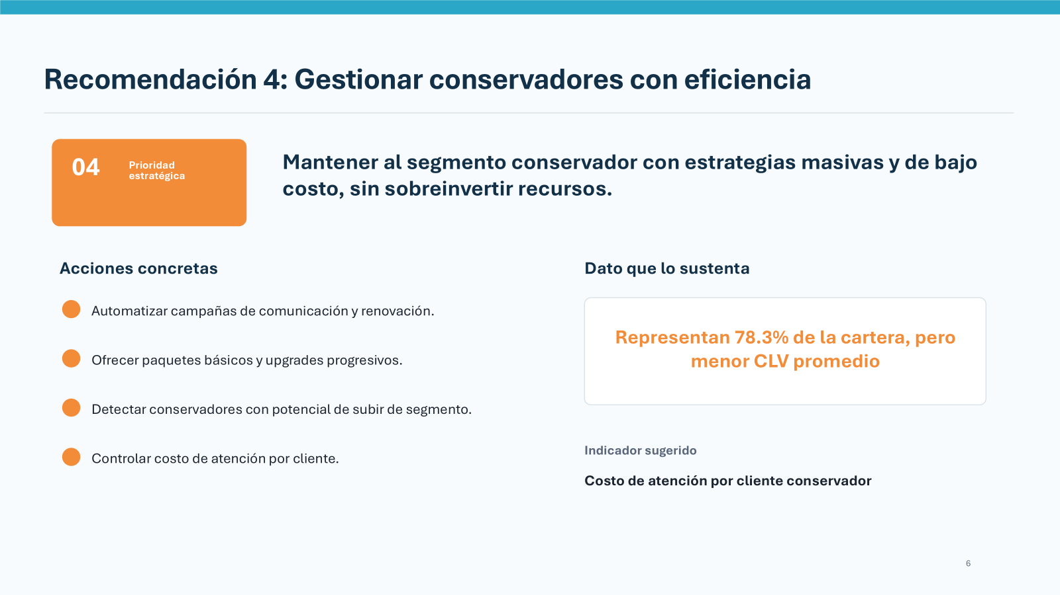

Slide 18
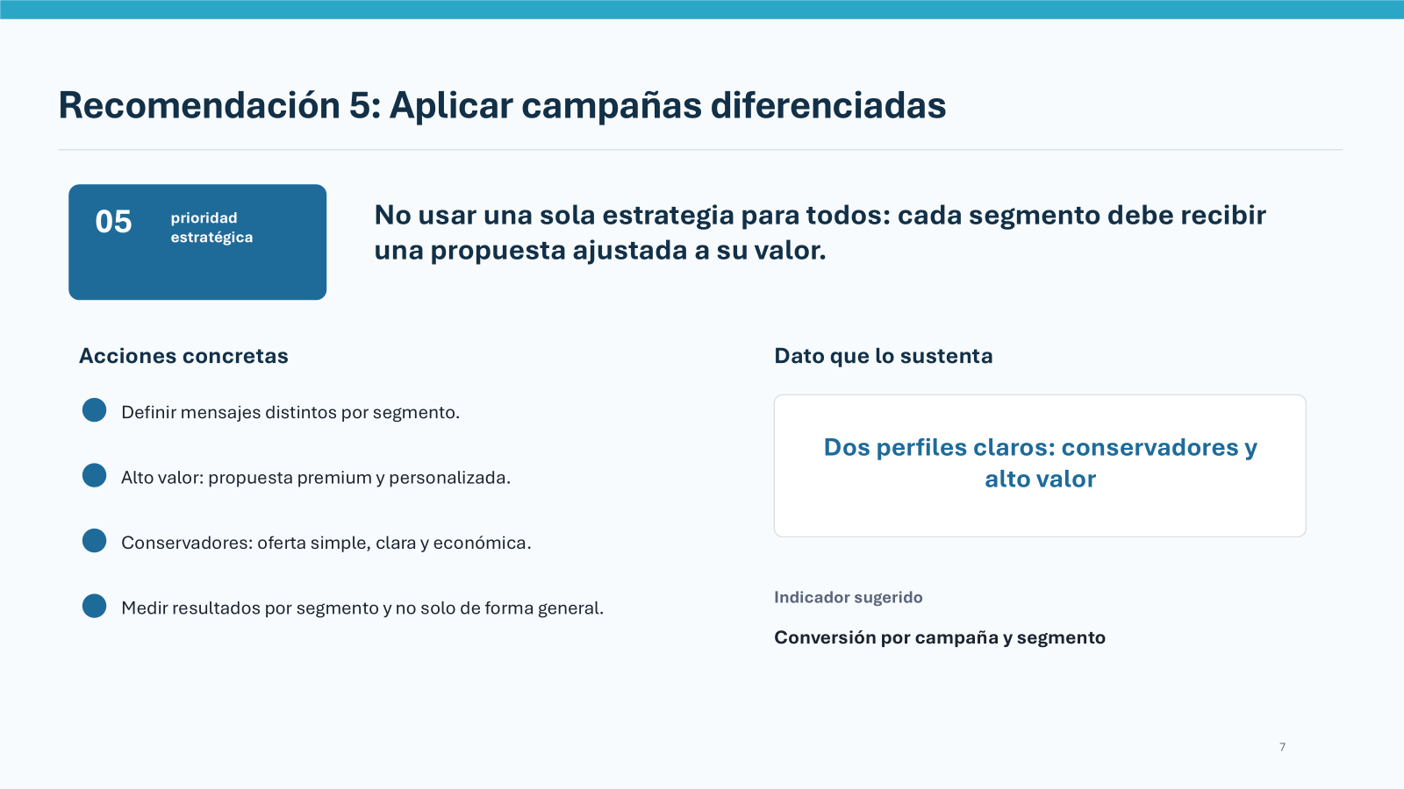

Slide 19
